Slide 1

UAL Conf Sistema de Gestão de Organização de Conferências
POR ACABAR
Laboratório de Projeto

Slide 2

Índice
Introdução
Tecnologias
Arquitetura
Sign Up / Sign In
Fases da Conferência
Erros relativos às fases da conferência

Slide 3
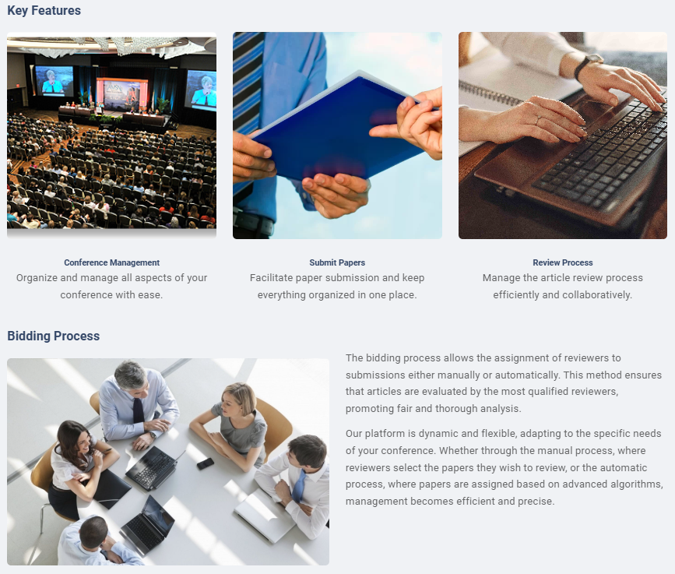
Introdução
Sistema de Gestão de Conferências
Abrange a fase de preparação da conferência: fase de inicialização, submissão, bidding, review e pré-conferência.
Sistema modular, seguro e fiável.

Slide 4
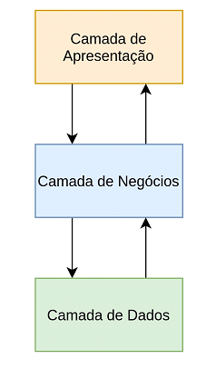
Arquitetura
Arquitetura de 3 camadas:
Camada de apresentação: através da qual os utilizadores interagem com o sistema;
Camada de negócio: é a API do projeto. Processa os pedidos enviados pela camada anterior;
Camada de dados: responsável pela persistência e recuperação de dados.
Figura: Representação de arquitetura de 3 camadas Fonte: https://calegari.dev/pt-br/posts/arquiteturas-de-sistemas-distribuidos/
4

Slide 5
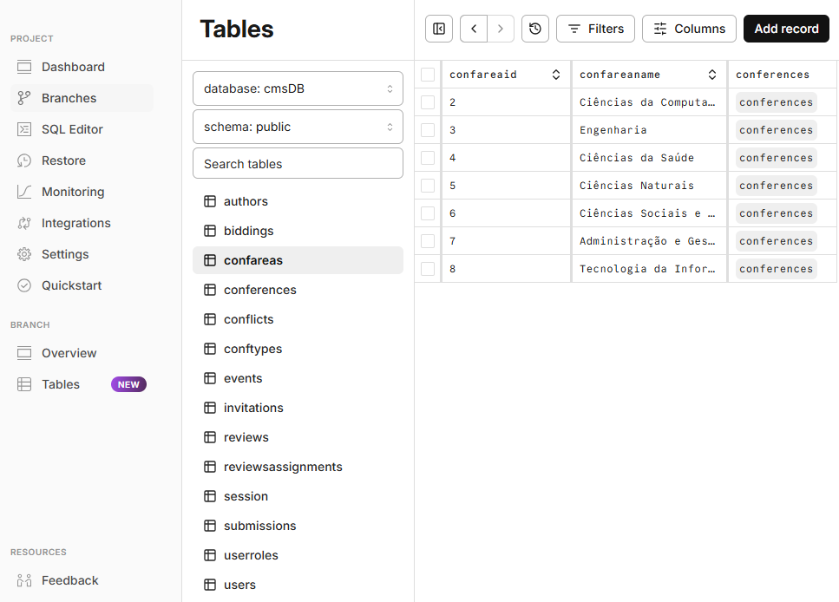
tecnologias
Tecnologias utilizadas no Projeto:
React (Javascript);
Node.js (Javascript);
Neon Tech: base de dados PostgreSQL;
Supabase: para Object Storage
5

Slide 6
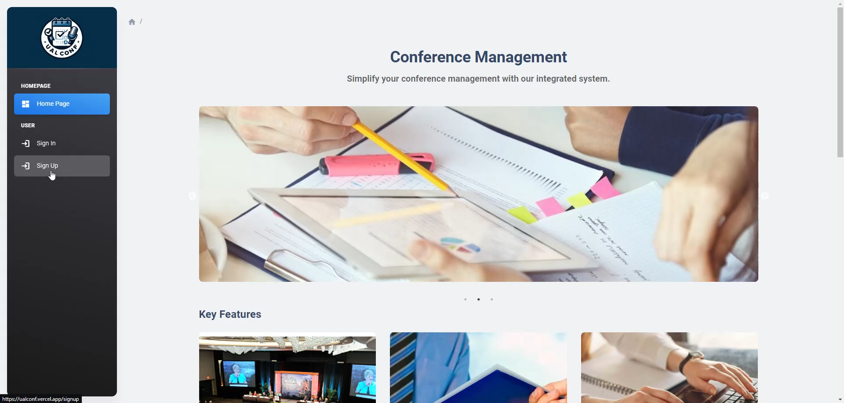
Sign up

Slide 7
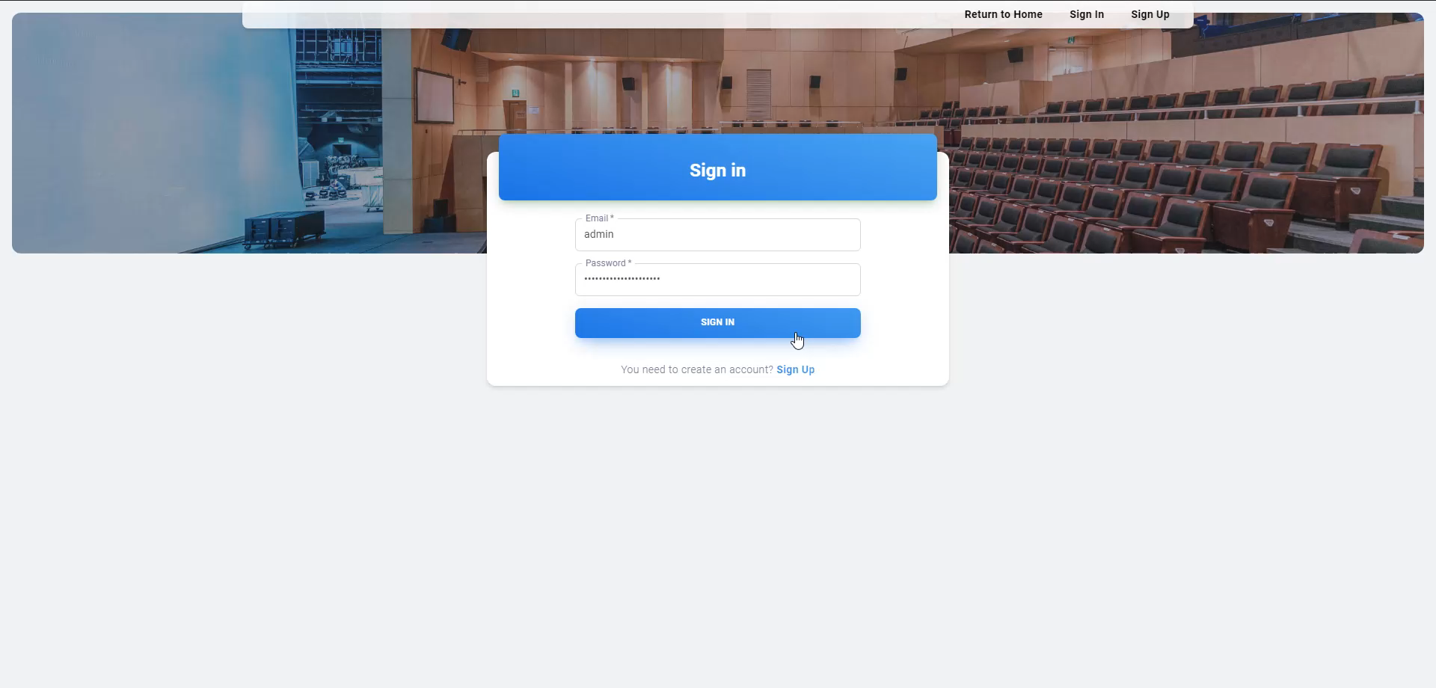
Sign In

Slide 8
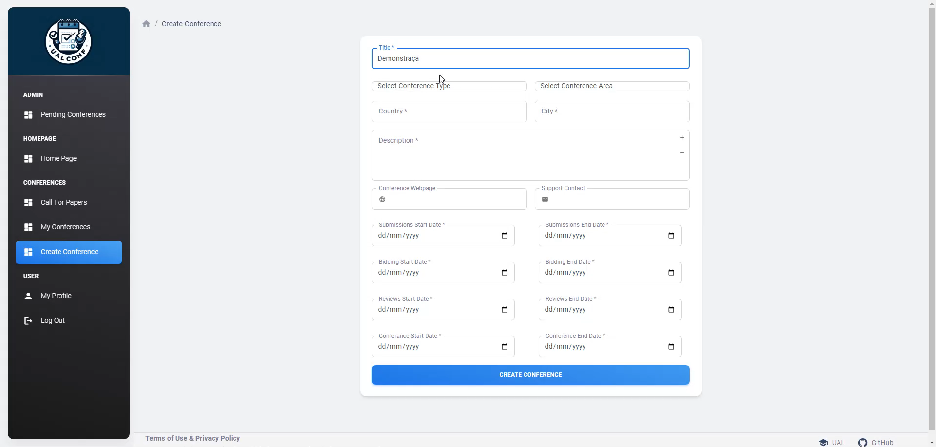
Fase de inicialização da conferência

Slide 9
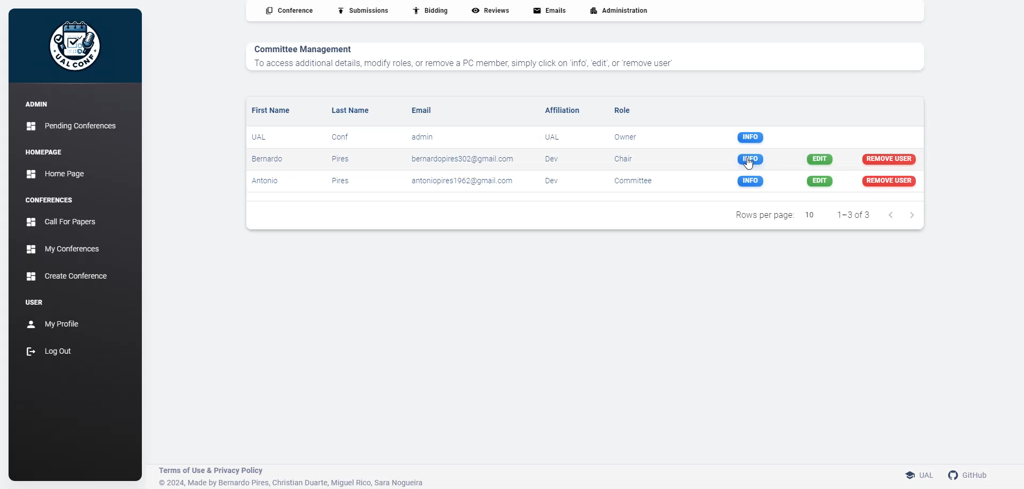
Páginas de administradores

Slide 10
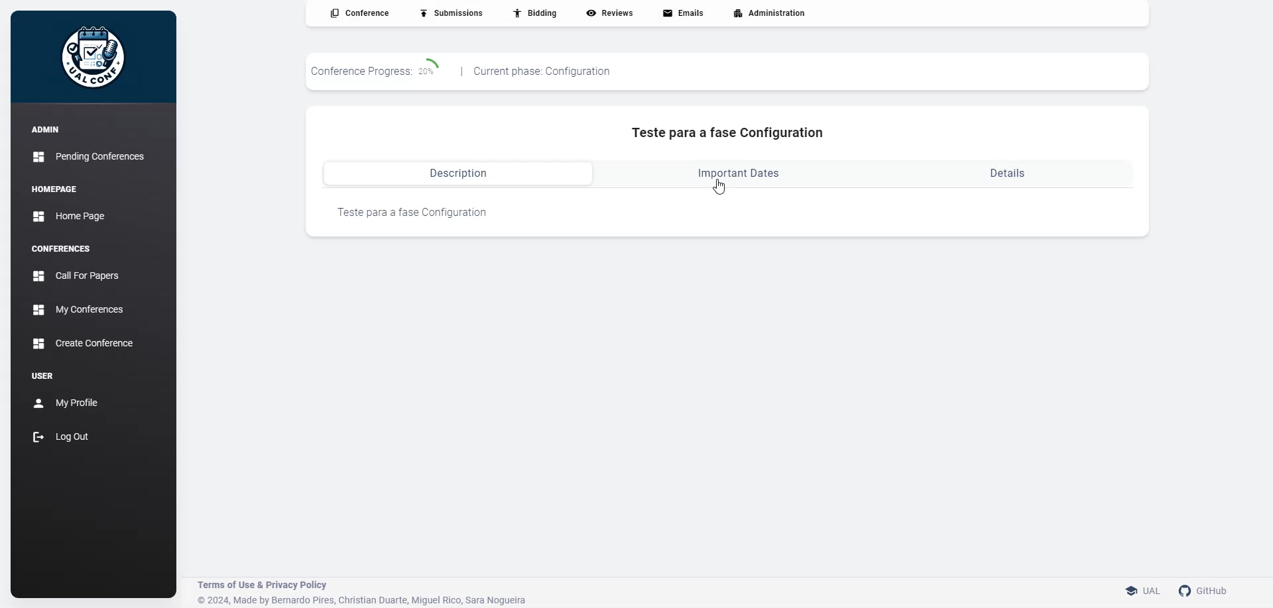
Páginas da conferência

Slide 11
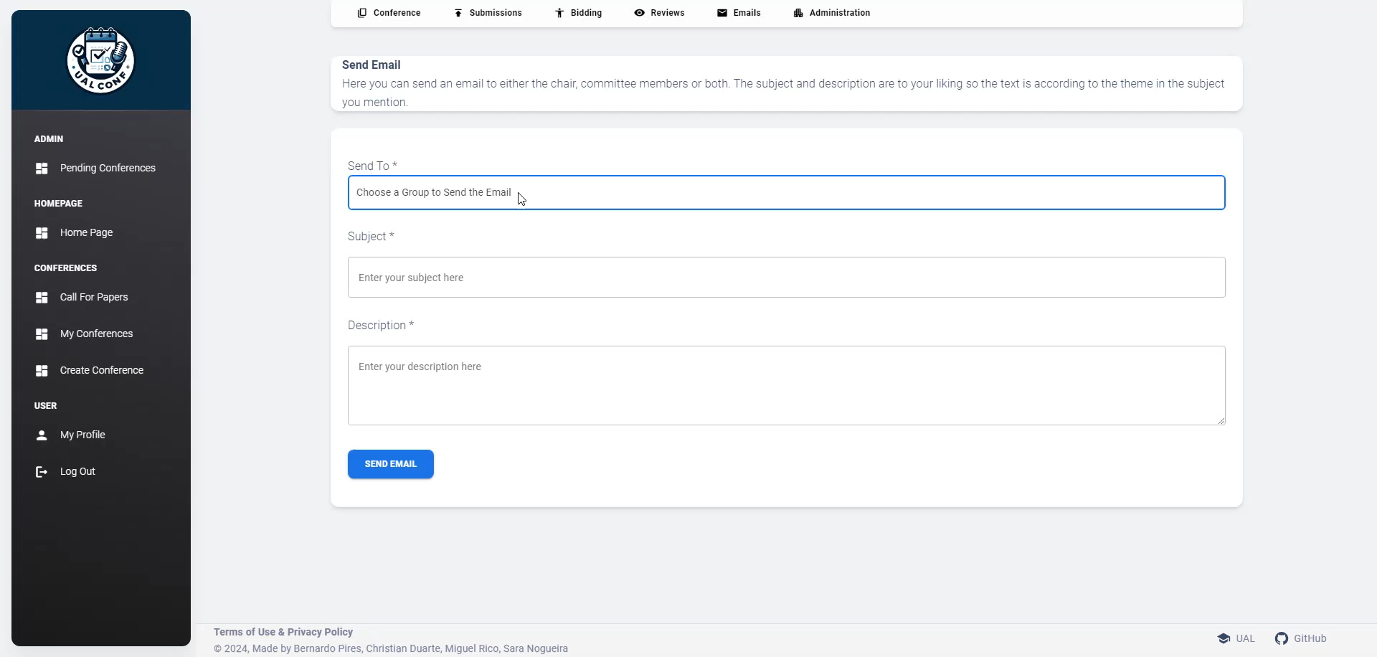
Envio de emails

Slide 12
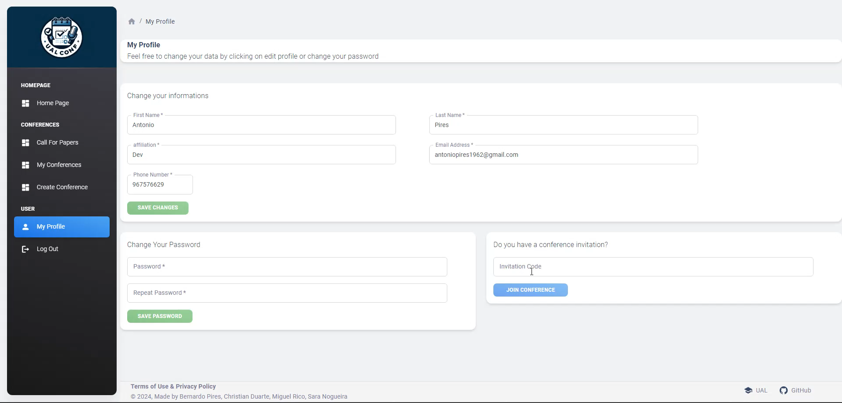
Código de convite

Slide 13
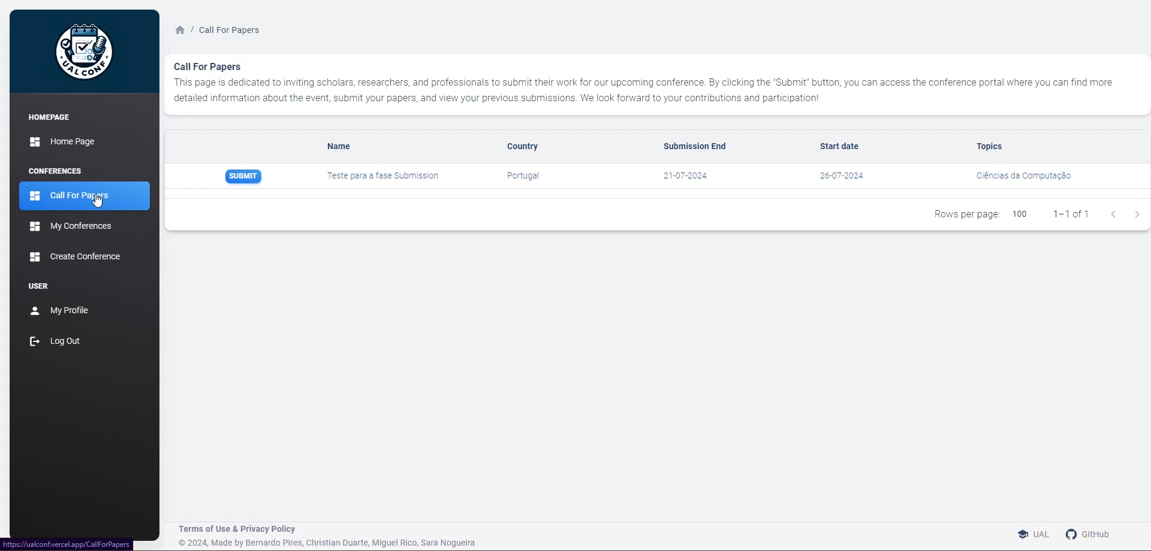
Fase de submissão

Slide 14
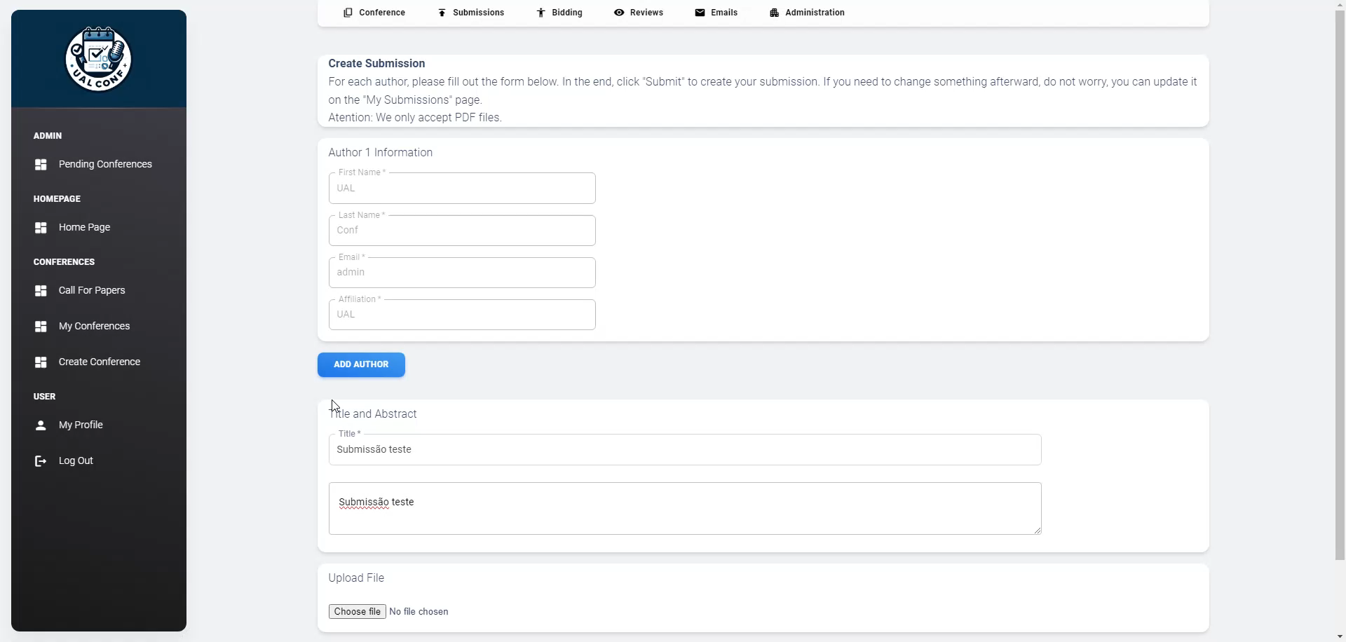
Páginas de submissões

Slide 15
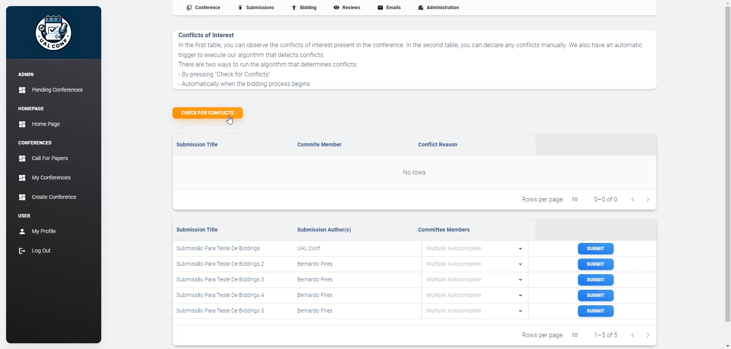
Fase de bidding

Slide 16
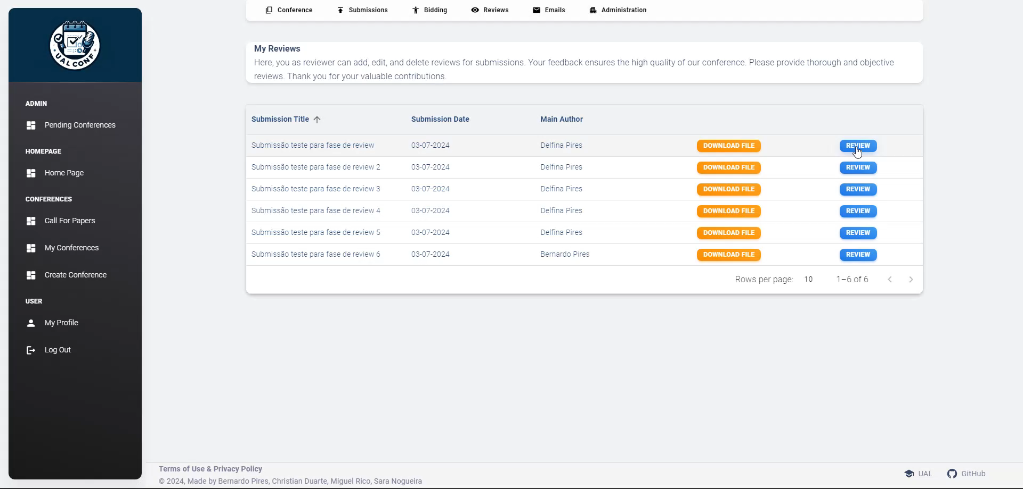
Fase de review

Slide 17
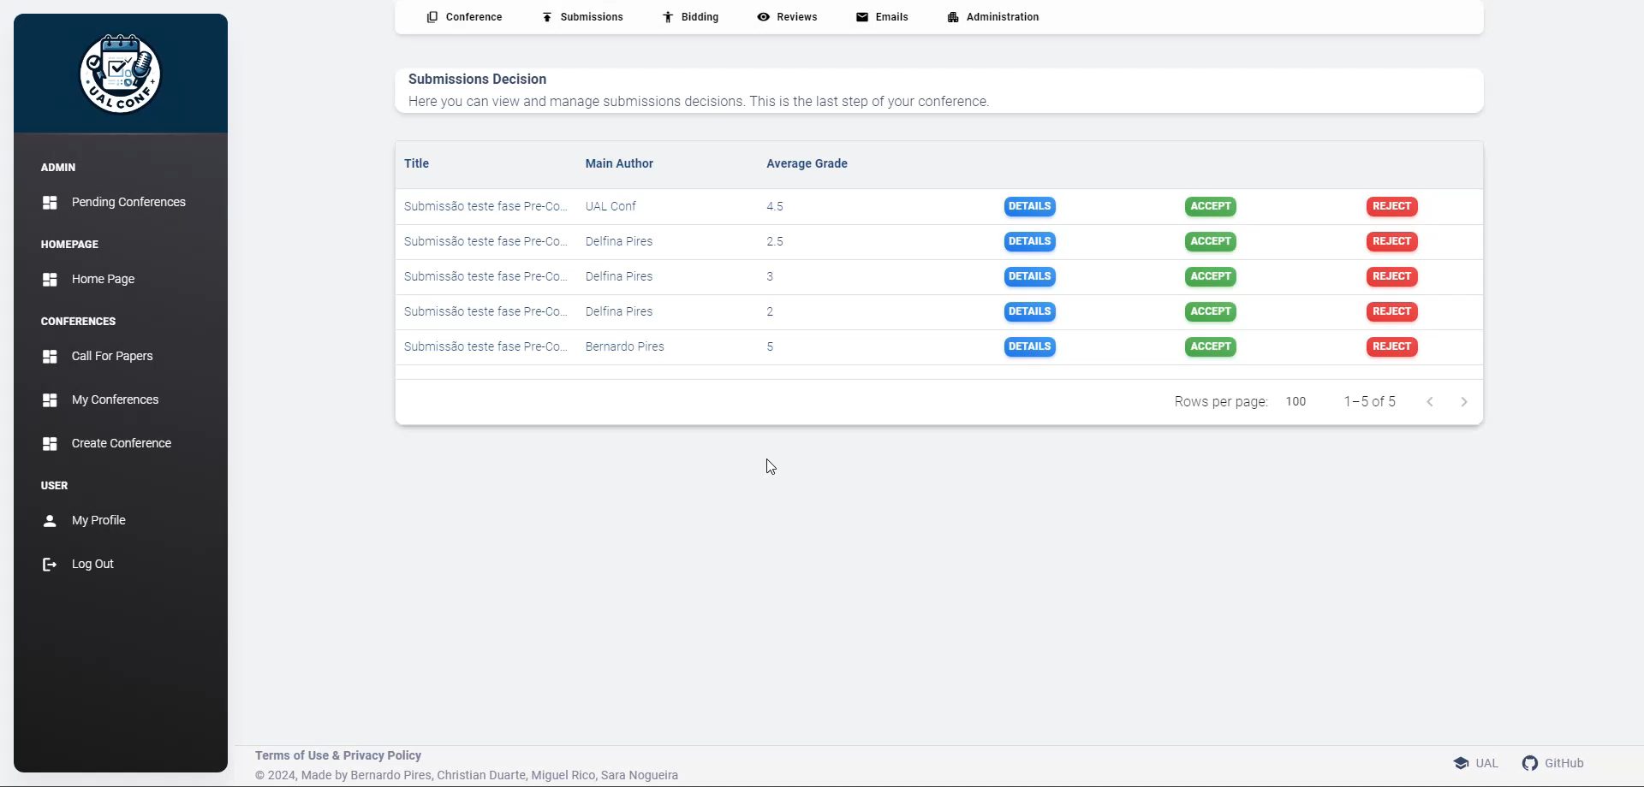
Fase de pré-conferência

Slide 18
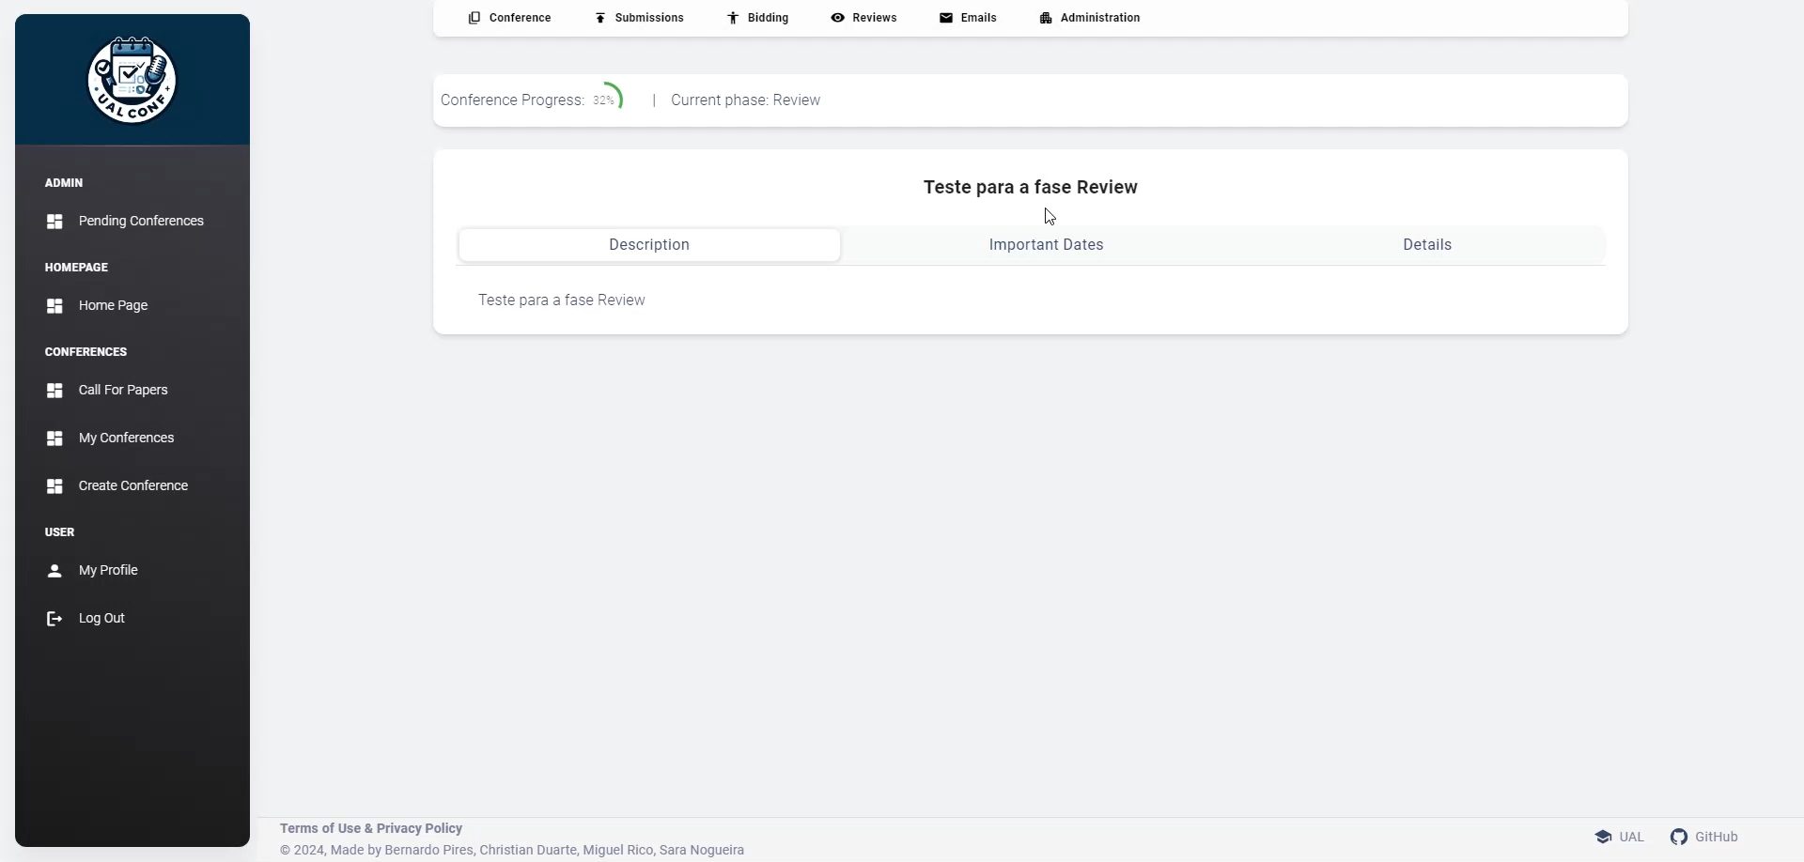
Erros relativos às fases da conferência

